Slide 1


Chào mừng các em đến với tiết Tiếng Việt - Lớp 2

Slide 2



Chúng ta hãy giúp những chú chim trả lời các câu hỏi để chúng có thể tránh đi mùa đông lạnh giá nhé!
Notes:
Thiết kế bởi: Hương Thảo - tranthao121006@gmail.com

Slide 3


Chữ A đứng ở vị trí nào trong bảng chữ cái?
Đầu tiên
Notes:
Thiết kế bởi: Hương Thảo - tranthao121006@gmail.com

Slide 4

Kiến tha lâu cũng đầy....
Tổ

Slide 5

Chữ A mơ ước làm ra cái gì?
cuốn sách

Slide 6

Đầu nhỏ mà có bốn chân.
Lưng đầy tên nhọn, khi cần bắn ngay.
Là con gì?
Con nhím

Slide 7

Cảm ơn các bạn.

Slide 8



1. Hãy kể tên những đức tính của bạn em?
2. Em muốn học tập đức tính nào của bạn?

Slide 9
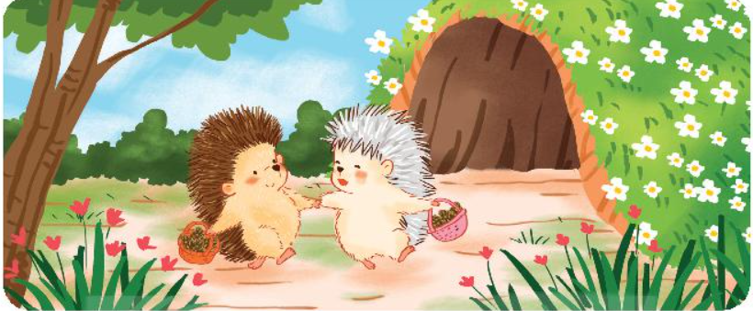
Notes:
Thiết kế bởi: Hương Thảo - tranthao121006@gmail.com

Slide 10
Nhím nâu kết bạn
Trong khu rừng nọ, có chú nhím nâu hiền lành, nhút nhát. Một buổi sáng, chú đang kiếm quả cây thì thấy nhím trắng chạy tới. Nhím trắng vồn vã: “Chào bạn! Rất vui được gặp bạn!” Nhím nâu lúng túng, nói lí nhí: :Chào bạn!”, rồi nấp vào bụi cây. Chú cuộn tròn người lại mà vẫn sợ hãi.
Mùa đông đến, nhím nâu đi tìm nơi để trú ngụ. Bất chợt, mưa kéo đến. Nhím nâu vội bước vào cái hang nhỏ. Thì ra là nhà nhím trắng. Nhím nâu run run:”Xin lỗi, tôi không biết đây là nhà của bạn”. Nhím trắng tươi cười: “Đừng ngại! Gặp lại bạn, tôi rất vui. Tôi ở đây một mình, buồn lắm. Bạn ở lại đây cùng tôi nhé!”
“Nhím trắng tốt bụng quá. Bạn ấy nói đúng, không có bạn bè thì thật buồn”. Nghĩ thế, nhím nâu mạnh dạn hẳn lên. Chú nhận lời kết bạn với nhím trắng. Cả hai cùng thu dọn, trang trí chỗ ở cho đẹp. Chúng trải qua những ngày vui vẻ, ấm áp vì không phải sống một mình giữa mùa đông lạnh giá.
(Theo Minh Anh)
Notes:
Thiết kế bởi: Hương Thảo - tranthao121006@gmail.com

Slide 11
Nhím nâu kết bạn
1
Trong khu rừng nọ, có chú nhím nâu hiền lành, nhút nhát. Một buổi sáng, chú đang kiếm quả cây thì thấy nhím trắng chạy tới. Nhím trắng vồn vã: “Chào bạn! Rất vui được gặp bạn!” Nhím nâu lúng túng, nói lí nhí: :Chào bạn!”, rồi nấp vào bụi cây. Chú cuộn tròn người lại mà vẫn sợ hãi.
Mùa đông đến, nhím nâu đi tìm nơi để trú ngụ. Bất chợt, mưa kéo đến. Nhím nâu vội bước vào cái hang nhỏ. Thì ra là nhà nhím trắng. Nhím nâu run run:”Xin lỗi, tôi không biết đây là nhà của bạn”. Nhím trắng tươi cười: “Đừng ngại! Gặp lại bạn, tôi rất vui. Tôi ở đây một mình, buồn lắm. Bạn ở lại đây cùng tôi nhé!”
“Nhím trắng tốt bụng quá. Bạn ấy nói đúng, không có bạn bè thì thật buồn”. Nghĩ thế, nhím nâu mạnh dạn hẳn lên. Chú nhận lời kết bạn với nhím trắng. Cả hai cùng thu dọn, trang trí chỗ ở cho đẹp. Chúng trải qua những ngày vui vẻ, ấm áp vì không phải sống một mình giữa mùa đông lạnh giá.
(Theo Minh Anh)
2
3
Đọc nối tiếp đoạn
Notes:
Thiết kế bởi: Hương Thảo - tranthao121006@gmail.com

Slide 12
Nhím nâu kết bạn
Trong khu rừng nọ, có chú nhím nâu hiền lành, nhút nhát. Một buổi sáng, chú đang kiếm quả cây thì thấy nhím trắng chạy tới. Nhím trắng vồn vã: “Chào bạn! Rất vui được gặp bạn!” Nhím nâu lúng túng, nói lí nhí: :Chào bạn!”, rồi nấp vào bụi cây. Chú cuộn tròn người lại mà vẫn sợ hãi.
Mùa đông đến, nhím nâu đi tìm nơi để trú ngụ. Bất chợt, mưa kéo đến. Nhím nâu vội bước vào cái hang nhỏ. Thì ra là nhà nhím trắng. Nhím nâu run run:”Xin lỗi, tôi không biết đây là nhà của bạn”. Nhím trắng tươi cười: “Đừng ngại! Gặp lại bạn, tôi rất vui. Tôi ở đây một mình, buồn lắm. Bạn ở lại đây cùng tôi nhé!”
“Nhím trắng tốt bụng quá. Bạn ấy nói đúng, không có bạn bè thì thật buồn”. Nghĩ thế, nhím nâu mạnh dạn hẳn lên. Chú nhận lời kết bạn với nhím trắng. Cả hai cùng thu dọn, trang trí chỗ ở cho đẹp. Chúng trải qua những ngày vui vẻ, ấm áp vì không phải sống một mình giữa mùa đông lạnh giá.
(Theo Minh Anh)
Notes:
Thiết kế bởi: Hương Thảo - tranthao121006@gmail.com

Slide 13
Nhím nâu kết bạn
Trong khu rừng nọ, có chú nhím nâu hiền lành, nhút nhát. Một buổi sáng, chú đang kiếm quả cây thì thấy nhím trắng chạy tới. Nhím trắng vồn vã: “Chào bạn! Rất vui được gặp bạn!” Nhím nâu lúng túng, nói lí nhí: :Chào bạn!”, rồi nấp vào bụi cây. Chú cuộn tròn người lại mà vẫn sợ hãi.
1
vồn vã
vồn vã
niềm nở nhiệt tình khi trò chuyện với người khác
Notes:
Thiết kế bởi: Hương Thảo - tranthao121006@gmail.com

Slide 14
Mùa đông đến, nhím nâu đi tìm nơi để trú ngụ. Bất chợt, mưa kéo đến. Nhím nâu vội bước vào cái hang nhỏ. Thì ra là nhà nhím trắng. Nhím nâu run run:”Xin lỗi, tôi không biết đây là nhà của bạn”. Nhím trắng tươi cười: “Đừng ngại! Gặp lại bạn, tôi rất vui. Tôi ở đây một mình, buồn lắm. Bạn ở lại đây cùng tôi nhé!”
2
trú ngụ
trú ngụ
Sinh sống tạm ở một nơi nào đó
Notes:
Thiết kế bởi: Hương Thảo - tranthao121006@gmail.com

Slide 15
“Nhím trắng tốt bụng quá. Bạn ấy nói đúng, không có bạn bè thì thật buồn”. Nghĩ thế, nhím nâu mạnh dạn hẳn lên. Chú nhận lời kết bạn với nhím trắng. Cả hai cùng thu dọn, trang trí chỗ ở cho đẹp. Chúng trải qua những ngày vui vẻ, ấm áp vì không phải sống một mình giữa mùa đông lạnh giá.
3
Notes:
Thiết kế bởi: Hương Thảo - tranthao121006@gmail.com

Slide 16
Luyện đọc câu dài
Chúng trải qua những ngày vui vẻ, ấm áp vì không phải sống một mình giữa mùa đông lạnh giá.

Slide 17
Nhím nâu kết bạn
1
Trong khu rừng nọ, có chú nhím nâu hiền lành, nhút nhát. Một buổi sáng, chú đang kiếm quả cây thì thấy nhím trắng chạy tới. Nhím trắng vồn vã: “Chào bạn! Rất vui được gặp bạn!” Nhím nâu lúng túng, nói lí nhí: :Chào bạn!”, rồi nấp vào bụi cây. Chú cuộn tròn người lại mà vẫn sợ hãi.
Mùa đông đến, nhím nâu đi tìm nơi để trú ngụ. Bất chợt, mưa kéo đến. Nhím nâu vội bước vào cái hang nhỏ. Thì ra là nhà nhím trắng. Nhím nâu run run:”Xin lỗi, tôi không biết đây là nhà của bạn”. Nhím trắng tươi cười: “Đừng ngại! Gặp lại bạn, tôi rất vui. Tôi ở đây một mình, buồn lắm. Bạn ở lại đây cùng tôi nhé!”
“Nhím trắng tốt bụng quá. Bạn ấy nói đúng, không có bạn bè thì thật buồn”. Nghĩ thế, nhím nâu mạnh dạn hẳn lên. Chú nhận lời kết bạn với nhím trắng. Cả hai cùng thu dọn, trang trí chỗ ở cho đẹp. Chúng trải qua những ngày vui vẻ, ấm áp vì không phải sống một mình giữa mùa đông lạnh giá.
(Theo Minh Anh)
2
3
Luyện đọc trong nhóm
Thi đọc giữa các nhóm
Notes:
Thiết kế bởi: Hương Thảo - tranthao121006@gmail.com

Slide 18
Nhím nâu kết bạn
Trong khu rừng nọ, có chú nhím nâu hiền lành, nhút nhát. Một buổi sáng, chú đang kiếm quả cây thì thấy nhím trắng chạy tới. Nhím trắng vồn vã: “Chào bạn! Rất vui được gặp bạn!” Nhím nâu lúng túng, nói lí nhí: :Chào bạn!”, rồi nấp vào bụi cây. Chú cuộn tròn người lại mà vẫn sợ hãi.
Mùa đông đến, nhím nâu đi tìm nơi để trú ngụ. Bất chợt, mưa kéo đến. Nhím nâu vội bước vào cái hang nhỏ. Thì ra là nhà nhím trắng. Nhím nâu run run:”Xin lỗi, tôi không biết đây là nhà của bạn”. Nhím trắng tươi cười: “Đừng ngại! Gặp lại bạn, tôi rất vui. Tôi ở đây một mình, buồn lắm. Bạn ở lại đây cùng tôi nhé!”
“Nhím trắng tốt bụng quá. Bạn ấy nói đúng, không có bạn bè thì thật buồn”. Nghĩ thế, nhím nâu mạnh dạn hẳn lên. Chú nhận lời kết bạn với nhím trắng. Cả hai cùng thu dọn, trang trí chỗ ở cho đẹp. Chúng trải qua những ngày vui vẻ, ấm áp vì không phải sống một mình giữa mùa đông lạnh giá.
(Theo Minh Anh)
Đọc toàn bài
Notes:
Thiết kế bởi: Hương Thảo - tranthao121006@gmail.com

Slide 19
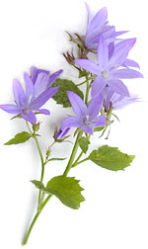



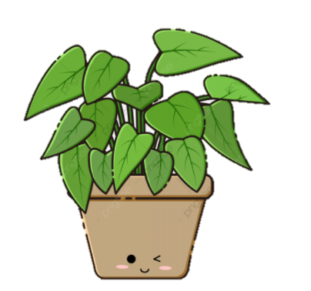

Tìm hiểu bài

Slide 20
Nhím nâu kết bạn
Trong khu rừng nọ, có chú nhím nâu hiền lành, nhút nhát. Một buổi sáng, chú đang kiếm quả cây thì thấy nhím trắng chạy tới. Nhím trắng vồn vã: “Chào bạn! Rất vui được gặp bạn!” Nhím nâu lúng túng, nói lí nhí: :Chào bạn!”, rồi nấp vào bụi cây. Chú cuộn tròn người lại mà vẫn sợ hãi.
Mùa đông đến, nhím nâu đi tìm nơi để trú ngụ. Bất chợt, mưa kéo đến. Nhím nâu vội bước vào cái hang nhỏ. Thì ra là nhà nhím trắng. Nhím nâu run run:”Xin lỗi, tôi không biết đây là nhà của bạn”. Nhím trắng tươi cười: “Đừng ngại! Gặp lại bạn, tôi rất vui. Tôi ở đây một mình, buồn lắm. Bạn ở lại đây cùng tôi nhé!”
1. Chi tiết nào thấy nhím nâu rất nhút nhát ?
Notes:
Thiết kế bởi: Hương Thảo - tranthao121006@gmail.com

Slide 21
Nhím nâu kết bạn
Trong khu rừng nọ, có chú nhím nâu hiền lành, nhút nhát. Một buổi sáng, chú đang kiếm quả cây thì thấy nhím trắng chạy tới. Nhím trắng vồn vã: “Chào bạn! Rất vui được gặp bạn!” Nhím nâu lúng túng, nói lí nhí: :Chào bạn!”, rồi nấp vào bụi cây. Chú cuộn tròn người lại mà vẫn sợ hãi.
Mùa đông đến, nhím nâu đi tìm nơi để trú ngụ. Bất chợt, mưa kéo đến. Nhím nâu vội bước vào cái hang nhỏ. Thì ra là nhà nhím trắng. Nhím nâu run run:”Xin lỗi, tôi không biết đây là nhà của bạn”. Nhím trắng tươi cười: “Đừng ngại! Gặp lại bạn, tôi rất vui. Tôi ở đây một mình, buồn lắm. Bạn ở lại đây cùng tôi nhé!”
2. Kể về những lần nhím trắng và nhím nâu gặp nhau.
Notes:
Thiết kế bởi: Hương Thảo - tranthao121006@gmail.com

Slide 22
“Nhím trắng tốt bụng quá. Bạn ấy nói đúng, không có bạn bè thì thật buồn”. Nghĩ thế, nhím nâu mạnh dạn hẳn lên. Chú nhận lời kết bạn với nhím trắng. Cả hai cùng thu dọn, trang trí chỗ ở cho đẹp. Chúng trải qua những ngày vui vẻ, ấm áp vì không phải sống một mình giữa mùa đông lạnh giá.
4. Nhờ đâu nhím trắng và nhím nâu có những ngày mùa đông
vui vẻ, ấm áp?
3. Theo em, vì sao nhím nâu nhận lời kết bạn cùng nhím trắng?
Notes:
Thiết kế bởi: Hương Thảo - tranthao121006@gmail.com

Slide 23

Luyện tập theo văn bản đọc

Slide 24

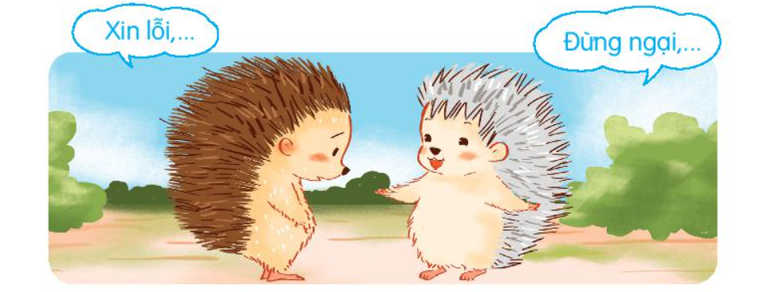
1. Đóng vai Nhím trắng, Nhím nâu trong lần gặp lại để nói tiếp các câu?
Nhím nâu: Xin lỗi, tớ không biết đây là nhà của bạn.
Nhím trắng: Đừng ngại, gặp lại bạn tôi thấy rất vui!

Slide 25
2. Đóng vai Bình và An để nói và đáp lời xin lỗi trong tình huống: Bình vô tình va vào An, làm An ngã.
Bình: Ôi, mình xin lỗi cậu. Cậu có sao không?
An: Tớ không sao, lần sau cậu chú ý hơn nha!

Slide 26



CỦNG CỐ BÀI HỌC
Notes:
Bài giảng được thiết kế bởi: Hương Thảo

